Slide 1
Hypercholesterolémie

Slide 2
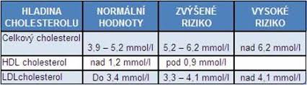
Hodnocení cholesterolu

Slide 3
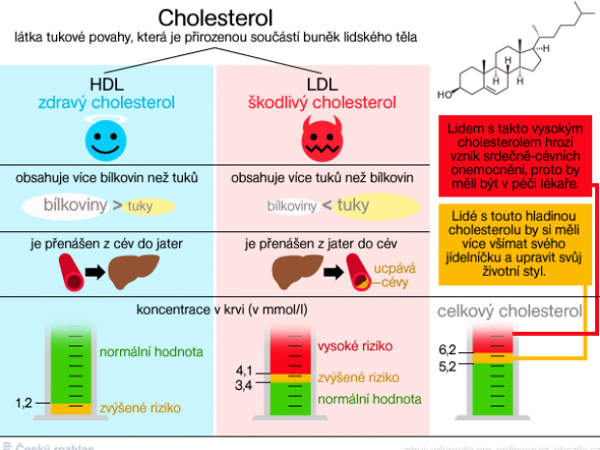

Slide 4
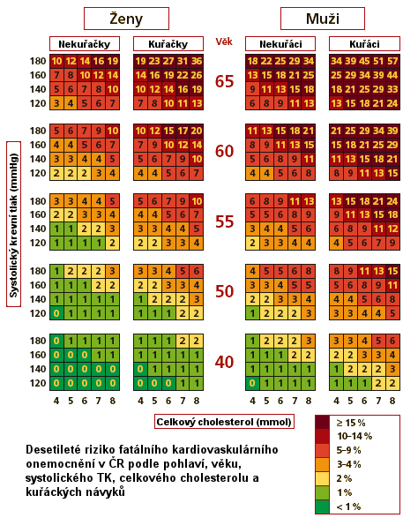

Slide 5
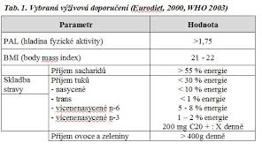

Slide 6
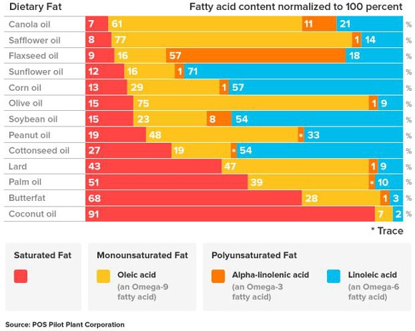

Slide 7
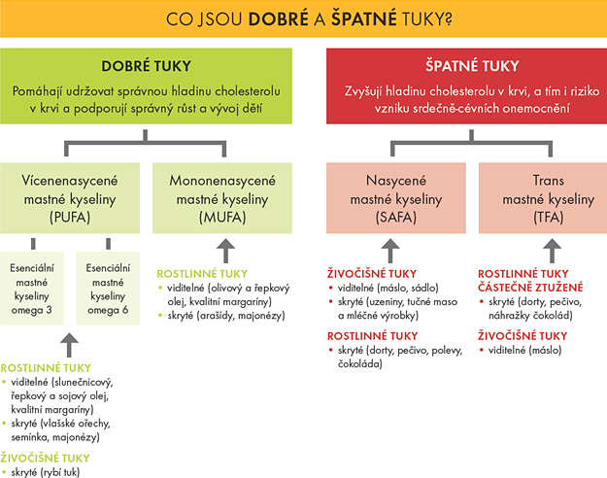

Slide 8
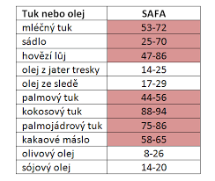

Slide 9
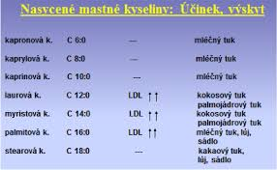

Slide 10
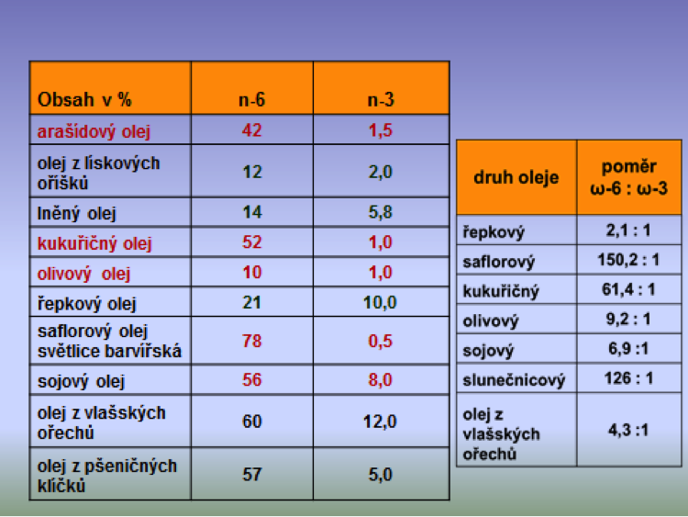

Slide 11
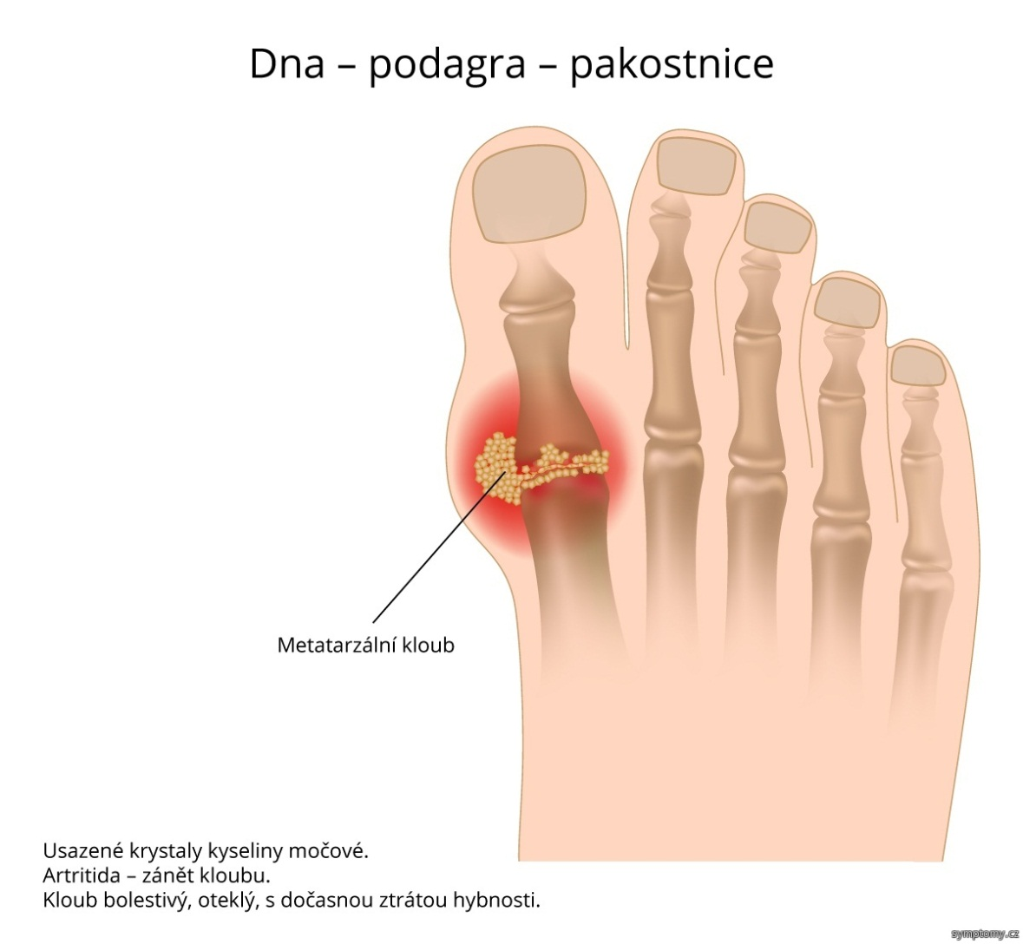
DNA

Slide 12
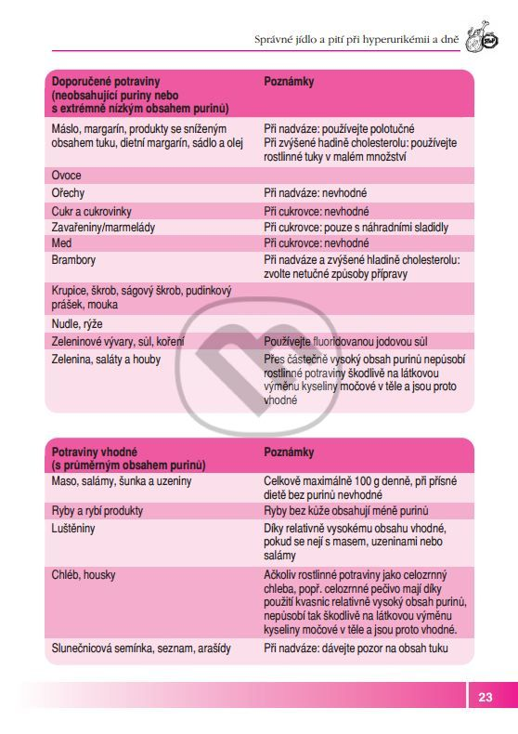

Slide 13
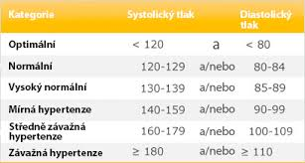
HYPERTENZE

Slide 14
úkoly
Vytvořte si tabulku s množstvím cholesterolu v potravinách
Vytvořte tabulku s množstvím purinů
Vytvořte tabulku s množstvím soli v potravinách a nahraďte jinými
Pokuste se spočítat ze svého 24hodinového jídelníčku množství soli obsažené

